Slide 1







2018 Free Project
http://localhost
컴퓨터과학과 2학년
김우준(201233006)
정수아(201633029)

Slide 2
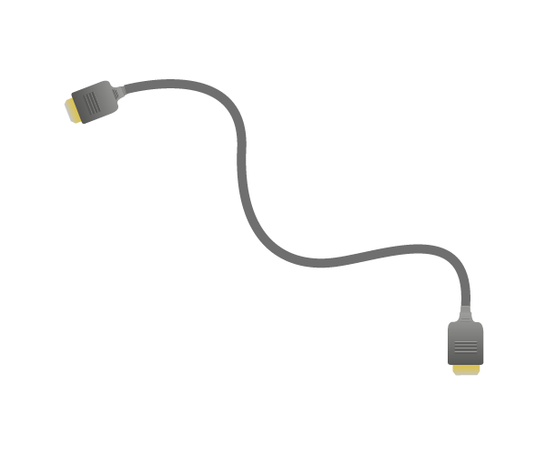
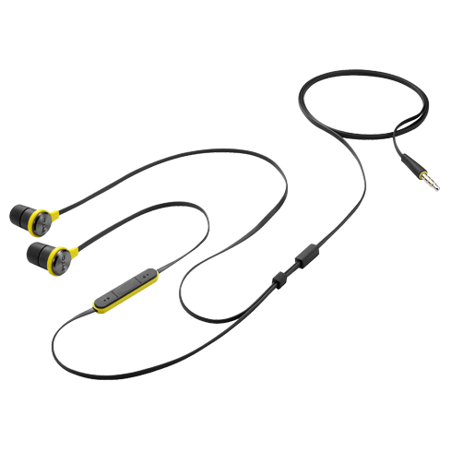
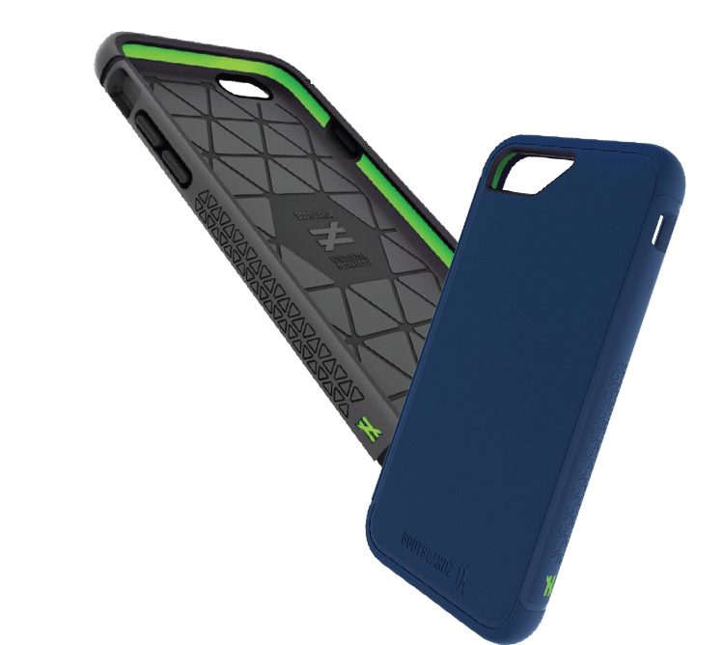
1. 기획의도
“휴대폰 용품 판매 홈페이지 제작＂
Session 세가지
ㅗㅓ
관리자
회원정보 페이지 접속 권한을 가져 전체적인 회원의 관리가 가능
물품의 강제적인 삭제 권한
ㅗㅓ
판매자
물품의 등록과 삭제가 가능함
회원가입 및 자신의 계정 정보 수정 및 탈퇴 가능ㅗㅓ
회원
회원 가입 및 자신의 정보 수정 및 탈퇴 가능
물품 장바구니 추가 및 주문 가능

Slide 3
2. 흐름도
Index.jsp
login

Slide 4
회원 흐름도
Index.jsp
Index.jsp
장바구니
주문배송
마이페이지
물품보기
로그아웃
signUp.jsp
signUpSeller.jsp
signUpIndividual.jsp
signUpDone.jsp
장바구니
주문배송
마이페이지
물품보기
login.jsp
아이디나 비번 틀림
로그인 여부
N
Y

Slide 5
회원 흐름도
Index.jsp
showProducts.jsp
Login.jsp
choiceMemberType.jsp
signUp
choiceMemberType.jsp

Slide 6
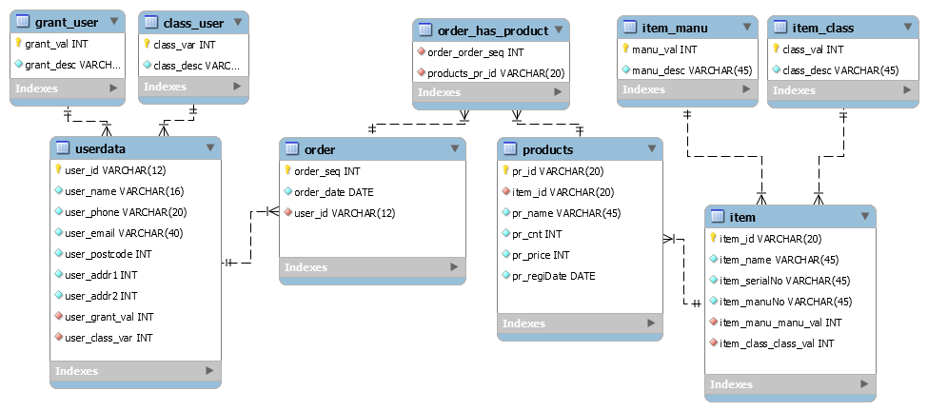
3.DB구조

Slide 7
4. 독특한 부분과
노력을 많이 들인 부분

Slide 8
5. 시연 및 후기

